Slide 1
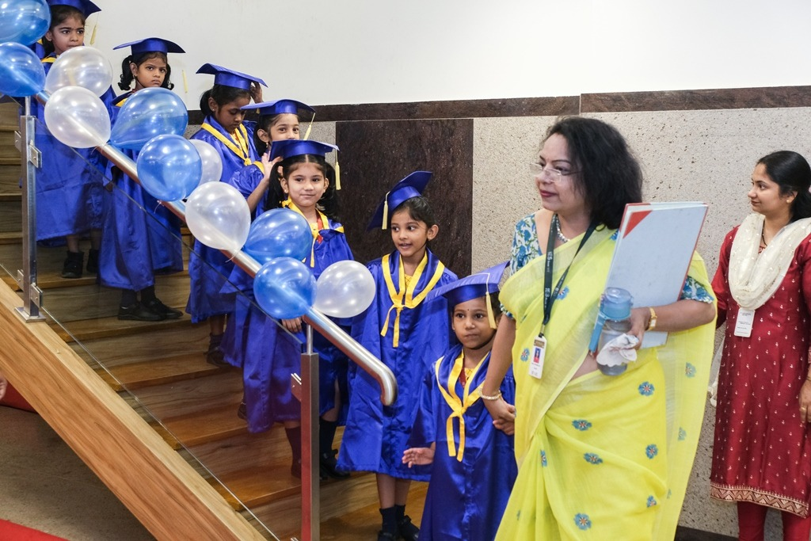

Slide 2
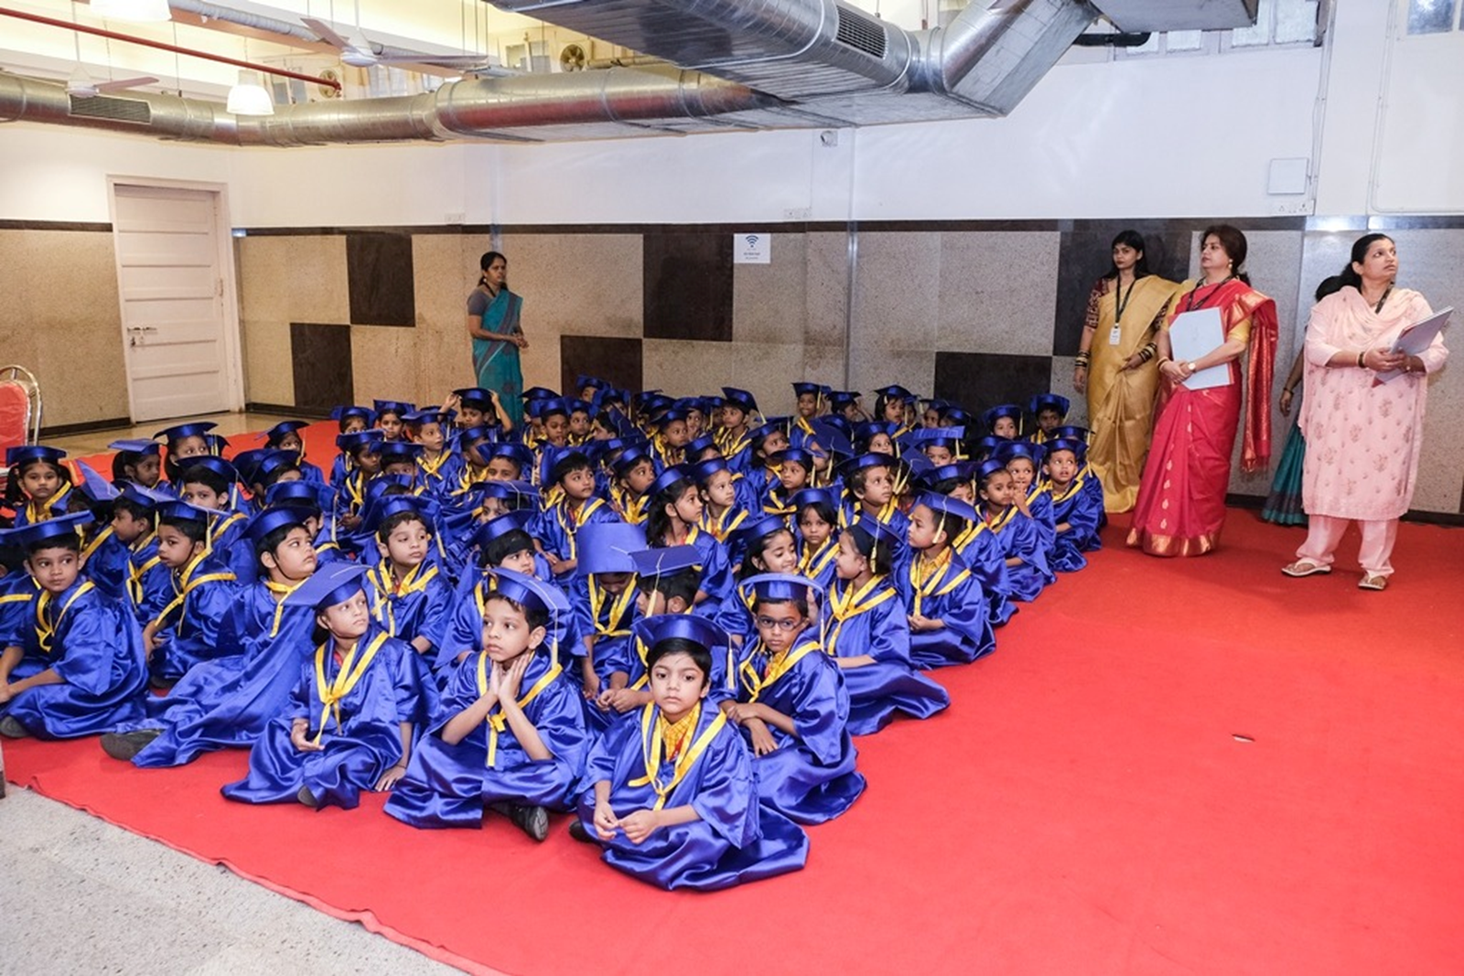

Slide 3


Slide 4
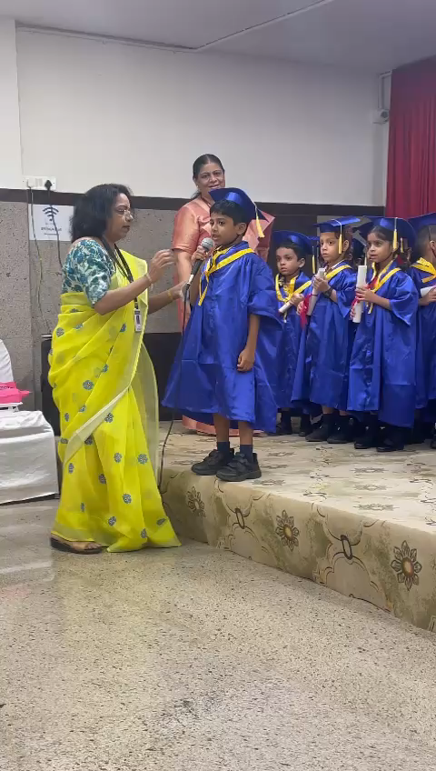

Sr.KG.A

Slide 5
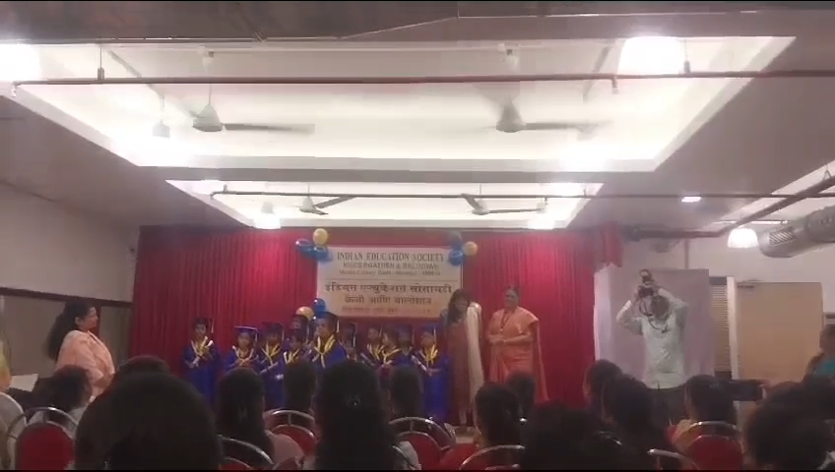
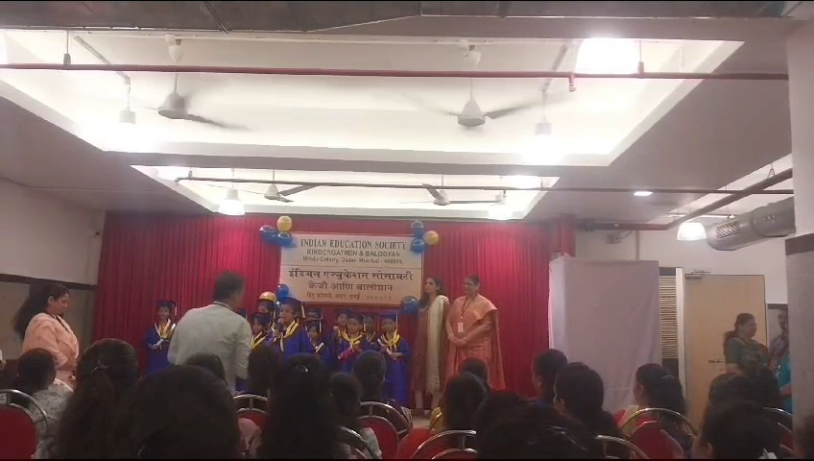
Sr.KG-C

Slide 6



Slide 7

Sr.KG-B

Slide 8
